Slide 1
Efficient work time management with AI
Authors: Rut Maria Prodan și Alexandra Maria Satmari Lemnean
Supervisors: Conf. Univ. Dr. Toader Rita și Conf. Univ. Dr. Zima Liliana
Affiliation: Universitatea Tehnică Cluj-Napoca, Centrul Universitar Nord Baia Mare

Slide 2
Managementul timpului la locul de muncă
Obiectivele SMART
Metoda lui Eisenhower
URGENTE ȘI IMPORTANTE
trebuie rezolvate imediat
IMPORTANTE, DAR NU URGENTE
planifică pentru mai târziu
URGENTE, DAR NU IMPORTANTE
trebuie deleagate
NICI URGENTE, NICI IMPORTANTE
trebuie eliminate
Specifice
Măsurabile
Posibil de atins
Realiste
Programate în timp

Slide 3
Factorii risipitori ai timpului la locul de muncă

Slide 4
Beneficiile adoptării unui plan zilnic la locul de muncă
Facilitarea îndeplinirii obiectivelor și accelerează desfășurarea următoarelor activități;
Reducerea întreruperilor de timp și îmbunătățește calitatea sarcinilor;
Creșterea productivității în muncă;
Echilibrul generat de acest plan și o bună organizare;
Structurarea prioritățiilor;
Reducerea situațiilor de criză a timpului.

Slide 5
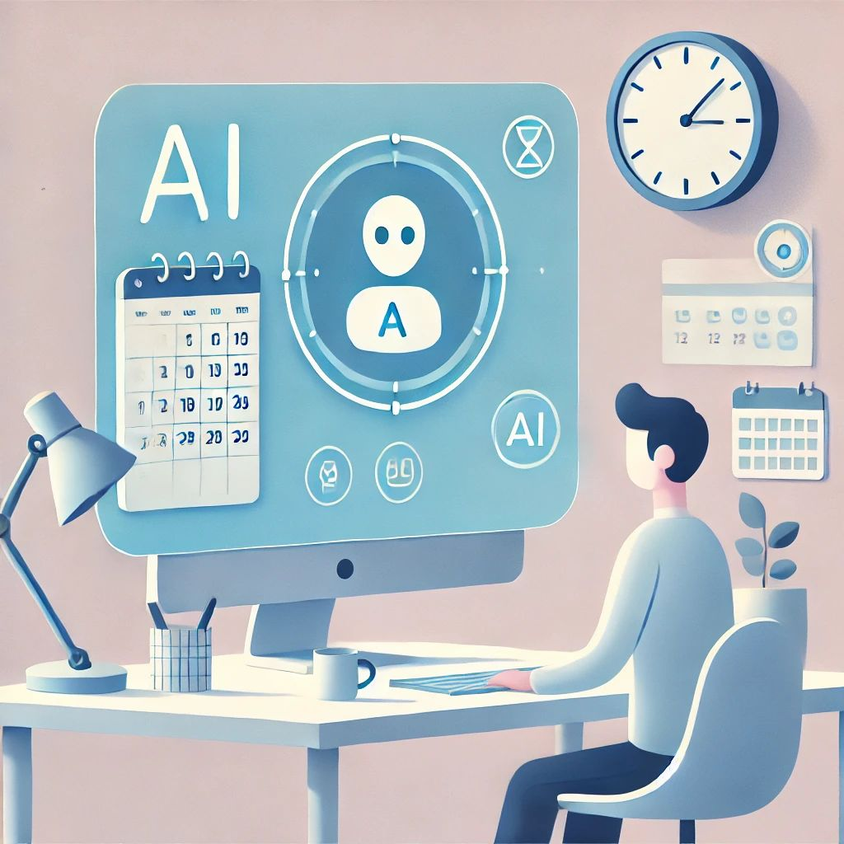
Studiu de caz privind gestionarea eficientă a timpului de muncă utilizând inteligența artificială
Inteligența artificială în gestionarea eficientă a timpului la locul de muncă

Slide 6
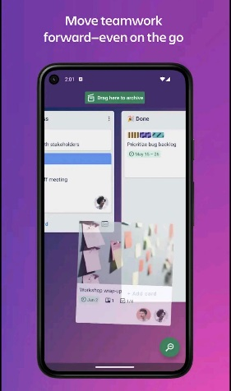
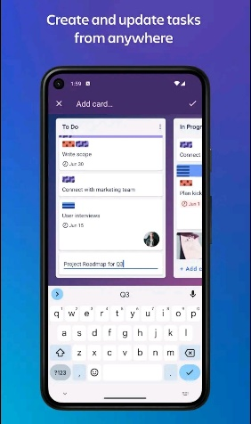
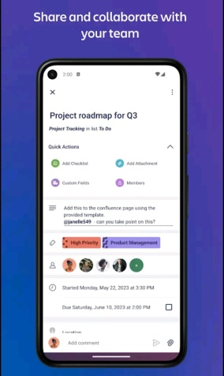
Softuri pentru eficientizarea timpului la locul de muncă
“Trello” se folosește în cadrul proiectelor pe bază de comunicare și colaborare în echipa proiectului.

Slide 7
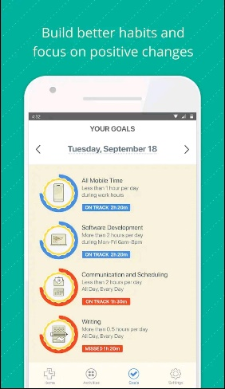
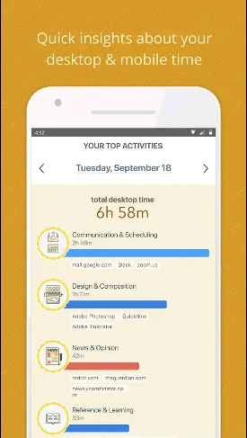
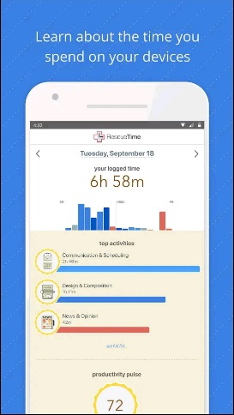
Softuri pentru eficientizarea timpului la locul de muncă
“RescueTime” supraveghează timpul de muncă și este utlilizată pentru eliminarea risipei de timp și realizează rapoarte privind parcursul utilizării timpului și sarcinilor de muncă.

Slide 8
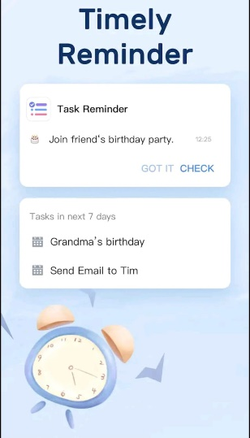
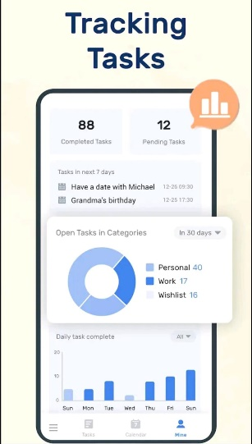
Softuri pentru eficientizarea timpului la locul de muncă
“Todolist” ajută angajatorii să planifice și să monitorizeze sarcinile zilnice de la locul de muncă.

Slide 9
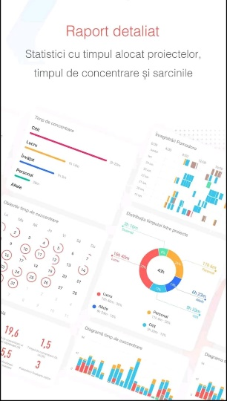
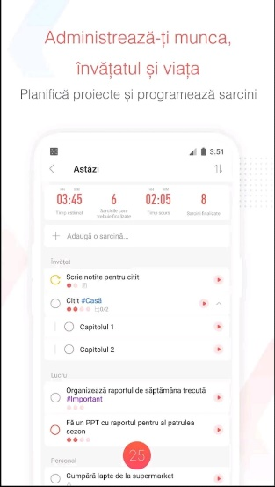
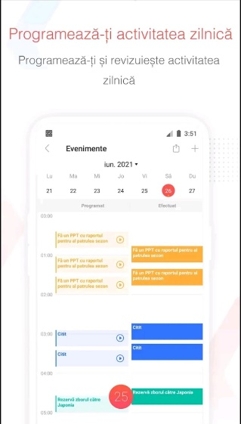
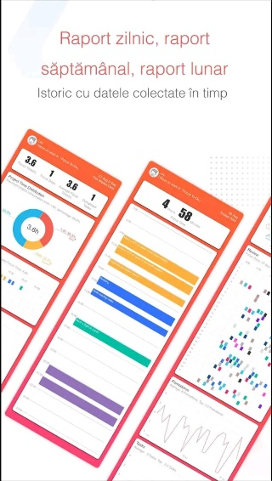
Softuri pentru eficientizarea timpului la locul de muncă
“Pomodoro Tracker” utilizează principiul Pomodoro, în care se efectuează pauze de 5 minute după 25 minute de lucru. Aplicația permite monitorizarea timpului de muncă pentru fiecare sarcină de lucru.

Slide 10
Concluzii
Printr-o organizare eficientă:
se reduce nivelul de stres generat de suprasolicitarea la locul de muncă;
crește satisfacția și motivarea angajaților și cresc performanțele personalului;
se vor gestiona eficient toate resursele de la nivelul organizației;
vor fi eliminate pierderile de timp;
vor crește performanțele resurselor umane.
Utilizarea softurilor AI vor contribui la eficientizarea task-urilor, la respectarea termenelor limită, la gestionarea eficientă a timpului de muncă și scăderea nivelului de stres.

Slide 11
Recomandări
utilizarea softurilor AI de gestionare a timpului de muncă;
stabilirea activităților cu un grad mare de importanță;
identificarea și valorificarea momentelor din cadrul timpului de muncă în care capacitatea de concentrare este maximă;
conștientizarea efectelor stresului asupra angajaților pentru a putea interveni la timp.

Slide 12
Vă mulțumim pentru atenția acordată!

